Slide 1
سفر انرژی
سرای دانش آموزان ایرانی
انواع پاور نمونه سوال و روش های تدریس دروس پایه ششم

Slide 2
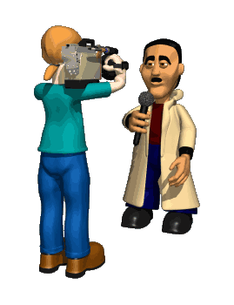
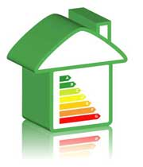
در زندگی روزمره واژه ی انرژی در جاهای مختلفی به کار می رود
بحران در مصرف انرژی
یخچال ما انرژی کمی مصرف می کنه
برای اینکه بازی رو ببرم باید انرژی داشته باشم
اصلا انرژی ندارم

Slide 3
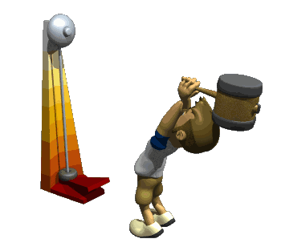
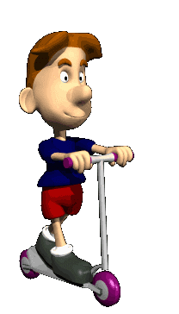
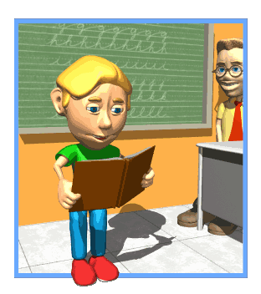
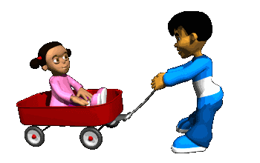
شما چه هنگام کلمه ی انرژی را به کار می برید؟ برای انجام چه کارهایی به انرژی نیاز دارید؟ به نظر شما انرژی چیست؟

Slide 4
آزمایش

Slide 5
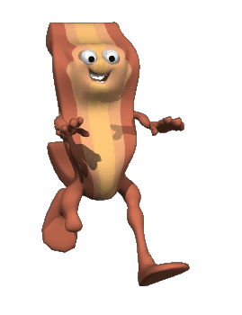
مشاهده کردید که انرژی به شکل های گوناگون مانند:
انرژی حرکتی

Slide 6
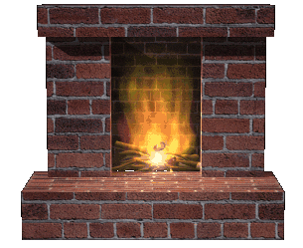
گرمایی

Slide 7
نورانی

Slide 8
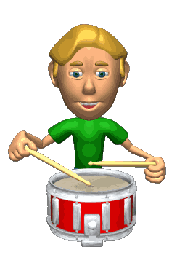
صوتی

Slide 9
انرژی از شکلی به شکل دیگر تغییر می کند
شما چه شکل هایی از انرژی را می شناسید؟
در زندگی روزمره از کدام شکل های انرژی بیشتر استفاده می کنید؟

Slide 10
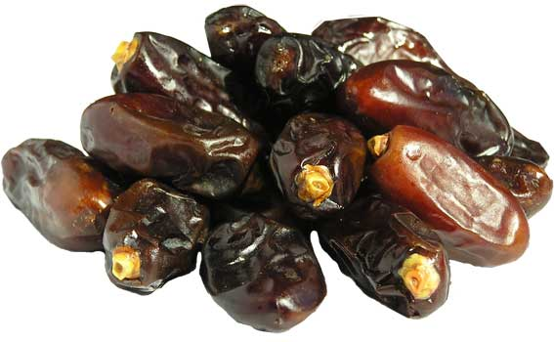
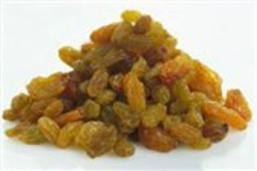
انرژی در چه موادی ذخیره می شود؟
حتما تجربه کرده اید که وقتی گرسنه هستید خوردن مقداری کشمش و خرما
می تواند به بدن شما انرژی برساند انرژی مواد خوراکی از کجا به دست می آید؟
آیا در این مواد انرژی ذخیره شده است؟

Slide 11
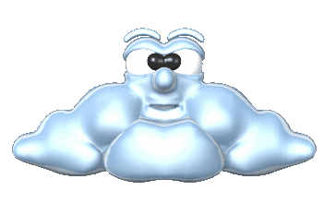
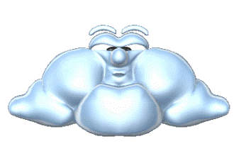
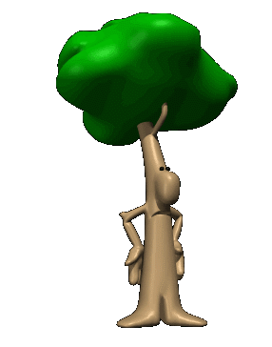
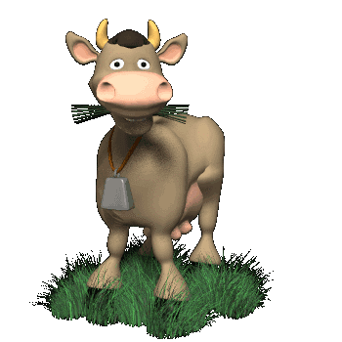
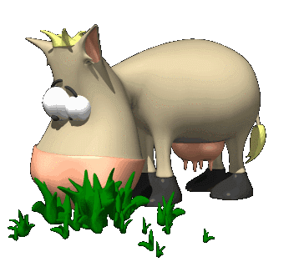
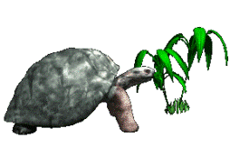
انرژی نورانی خورشید در غذاهایی که گیاهان می سازند به صورت انرژی شیمیایی ذخیره می شوند.

Slide 12
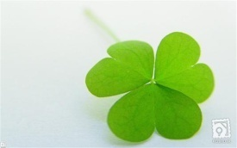
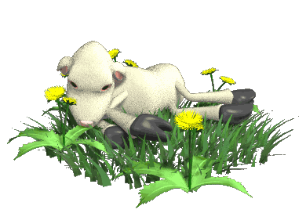
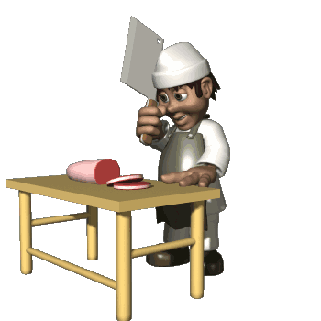
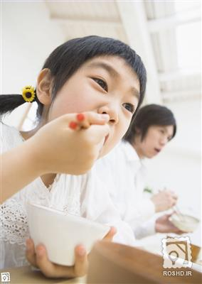
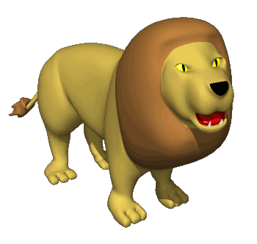
زندگی همه ی موجودات به انرژی شیمیایی ذخیره شده در غذا ها بستگی دارد.
گیاهان غذا ساز هستند و از این غذا خودشان حیوانات و انسان ها استفاده می کنند.

Slide 13
انرژی لازم برای گرم کردن خانه ها و به حرکت در آوردن ماشین ها از طریق سوخت تامین می شود.
سوخت ها مانند:
زغال سنگ
نفت
گاز طبیعی
چوب
انرژی شیمیایی
این انرژی ها به هنگام سوختن به شکل های مورد نیاز مانند گرما و حرکت تبدیل می شوند.

Slide 14
دانشمندان معتقدند بخش عمده ای از انرژی که ما مصرف می کنیم از نور خورشید است.
شما چه فکر می کنید؟

Slide 15
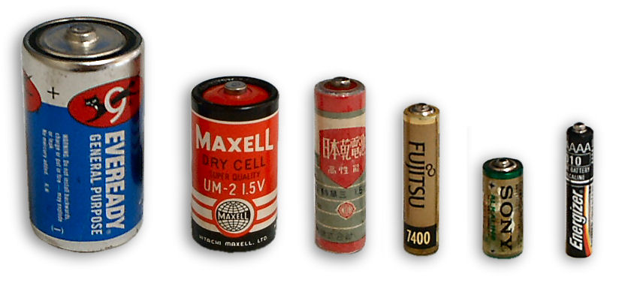
آیا وسیله ای می شناسید که با باتری کار کند؟ آیا باتری هم انرژی را ذخیره می کند؟ وقتی چراغ قوه یا اسباب بازی متحرک را به کار می اندازید انرژی چگونه تغییر می کند؟
بعضی وسایل مانند باتری می توانند انرژی در خود ذخیره کنند اما چگونه؟؟؟؟

Slide 16
آزمایش

Slide 17
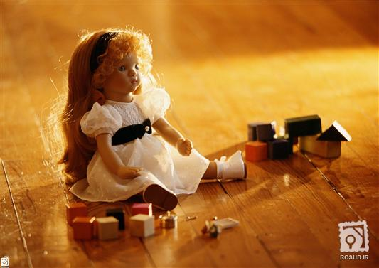
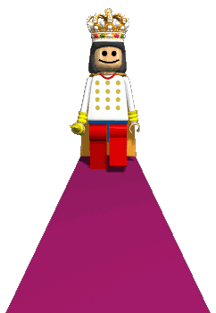
هنگامی که یک اسباب بازی را کوک می کنیم چه انرژی هایی به هم تبدیل می شوند؟

Slide 18
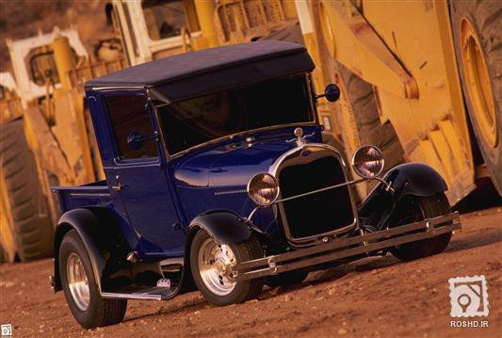
1- انرِژی ماهیچه ای(شیمیایی) به انرژی ذخیره ای 2- انرژی ذخیره ای به انرژی حرکتی

Slide 19
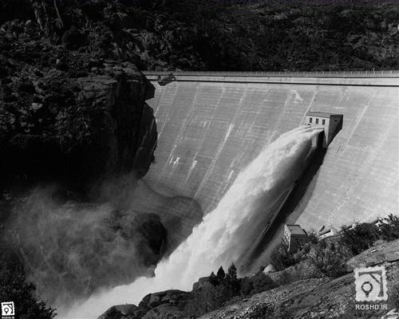
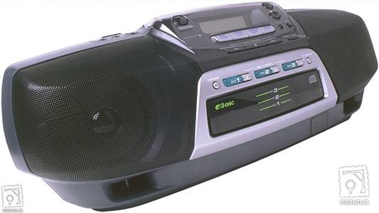
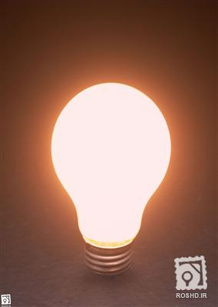
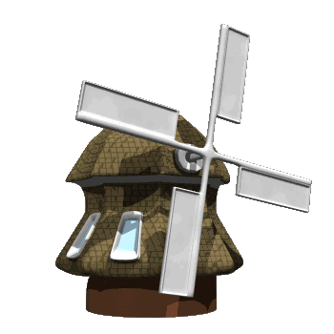
انرژی مدام در حال تغییر است
انرژی مدام در حال سفر است وقتی آب از بالای آبشار سرازیر می شود انرژی که به علت قرار گرفتن در ارتفاع ذخیره شده با سقوط آب به انرژیحرکتی تبدیل می شود سپس انرژی حرکتی آب توربین را به حرکت در می آورد و توربین دستگاه مولد برق را به حرکت در می آورد و انرژی الکتریکی تولید می شود انرژی الکتریکی به صورت صوتی گرمایی و... قابل تبدیل است.

Slide 20
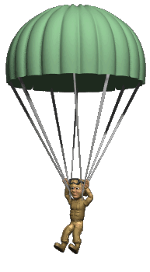
سفر انرژی را بیان کنید در : 1- ورزشکاری که تیر و کمان را می کشد و سپس رها می کند. 2- کوه نوردی که از کوه بالا می رود و سپس با چتر نجات پایین می آید. 3- آبی که پشت سد جمع شده سپس توربین برق آبی را می چرخاند و انرژی الکتریکی تولید می کند.

Slide 21
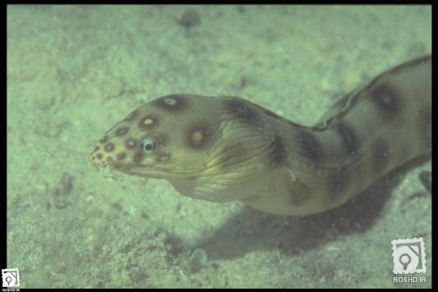
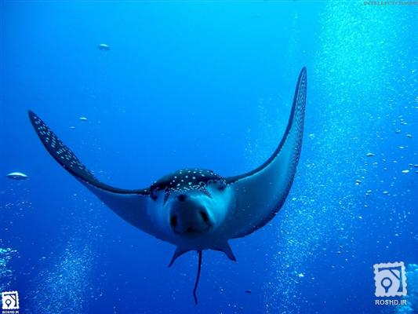
شگفتی های آفرینش

Slide 22
واحد اندازه گیری انرژی ژول (J) است اما چون این واحد در مصرف انرژی روزانه بسیار کوچک است از واحد کیلو ژول استفاده می کنند.

